Slide 1
Vision Transformers for Dense Prediction
2022158034 조장혁

Slide 2
기존 모델 문제점
CNN은 입력 이미지를 점진적으로 다운 샘플링하여 다중 스케일 특징을 추출함.
다운 샘플링은 수용 영역을 점진적으로 확장하고, 저레벨 feature를 추상적인 고레벨 feature로 변환하며, 동시에 메모리와 계산량을 관리하기 쉽게 유지할 수 있게 해줌
>>But, 밀집 예측(dense prediction)는 픽셀 단위의 정밀한 예측이 요구되는데 모델의 깊은 층으로 갈 수록 해상도와 정밀도 손실됨

Slide 3
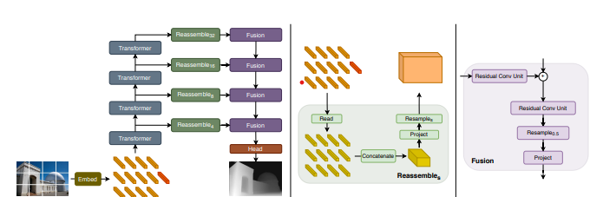
DPT 아키텍처
Vit-Base, Vit-Large : 패치 기반
Vit-Hybrid : ResNet50 백본 사용

Slide 4
인코더
ViT는 입력 이미지를 패치로 분할해 토큰으로 표현하며, 각 패치가 단어처럼 다뤄짐
이 패치들은 MHSA를 통해 처리되며, 글로벌한 수용 영역을 가진 feature 표현으로 변환됨
여기서 토큰 수는 처음부터 끝까지 일정하게 유지됨

Slide 5

디코더
토큰들을 다시 이미지 형태의 feature 맵으로 재구성 후 점진적으로 결합하고 업 샘플링해 최종 고해상도 밀집 예측을 생성함.
이를 위해 3단계로 구성된 Reassemble 연산을 사용함.
readout token

Slide 6
디코더
ViT-Large에서는 층 {5, 12, 18, 24}**에서 토큰을 재조립함.
ViT-Base에서는 층 {3, 6, 9, 12} 사용.
ViT-Hybrid에서는 ResNet50의 첫 번째와 두 번째 블록의 출력(R0, R1)과 transformer의 층 {9, 12} 사용.
추출된 feature 맵들은 RefineNet 기반의 feature fusion 블록을 사용하여 결합(fusion)함.
>> 최종 표현은 입력 이미지의 절반 해상도를 가지며
Task-specifir output head를 연결하여 최종 예측값을 생성함.

Slide 7
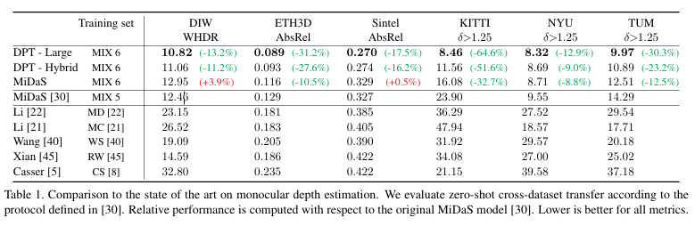
실험

Slide 8
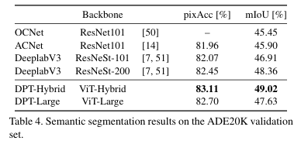
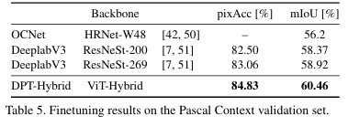
실험

Slide 9
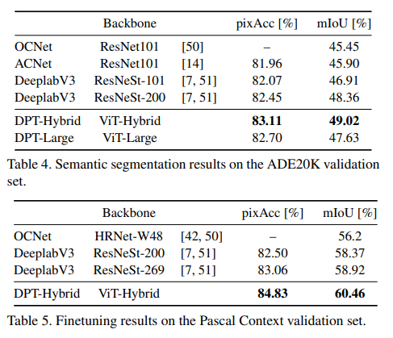
실험

